Slide 1
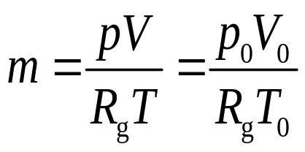
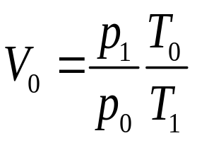
A411133
煤气表上读得煤气消耗量是68.37 m³，使用期间煤气表的
平均表压力是44 mmH₂O，平均温度为17 ℃，大气平均压力为751.4 mmHg，求：
1）消耗多少标准m³的煤气；
2）其他条件不变，煤气压力降低到30 mmH₂O，同 样读数相当于多少标准m³ 煤气；
3）其它同1）但平均温度为30 ℃，又如何？
解
1）由于压力较低，故煤气可作理想气体

Slide 2
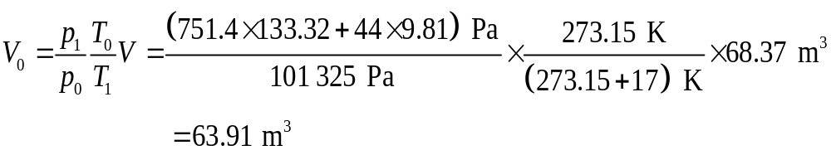
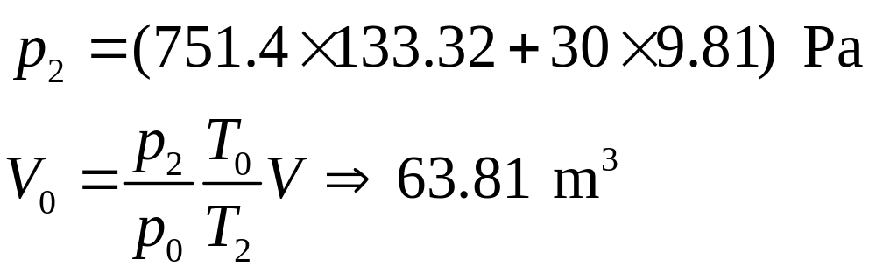
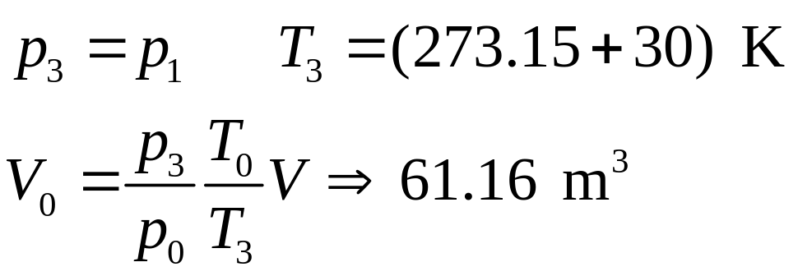
2）
3）
讨论
∆ 气体p,T 改变,容积改变,故以V 作物量单位, 必与条件相连。

Slide 3
∆ 任何气体，只要压力很低，都可以作为理想气体。有时尽管
并不知道气体常数，但气体常数只与气体种类有关而与气体的状
态无关，所以常常可以利用在标准状态和使用状态的状态方程式
消去未知的气体常数。
返回

